Slide 1
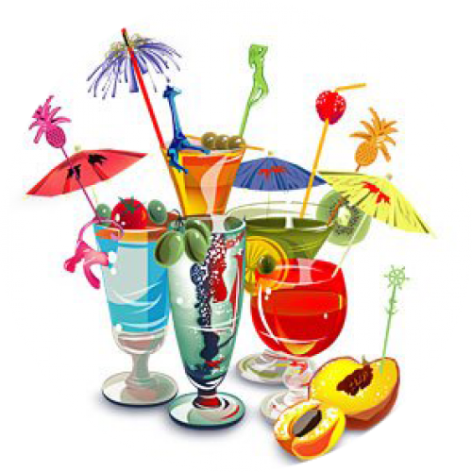
Украшение коктейлей

Slide 2
Notes:
Ни для кого не секрет, что коктейли должны быть, как и вкусными, так и хорошо украшены. В качестве украшений можно использовать различные компоненты. Все зависит от вашей фантазии! Главное помнить, что для некоторых коктейлей предусмотрены традиционные украшения. Например, для сухого мартини подойдет оливка, для Манхэттена – вишня, для гибсона – маленькая луковичка, для пиммза – кожура огурца, для джулепа – мята. Если же вы решите готовить экзотические или тропические коктейли, то можно использовать любое украшение! Предлагаем вам ознакомиться с видами украшений, которые бывают, а также с правилами, о которых необходимо помнить.

Slide 3
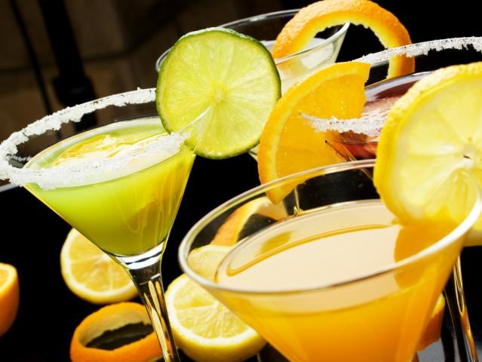
Notes:
. С помощью цитрусовых.Если вы решите использовать цитрусовые, то украшение может получиться оригинальным, красивым и оно долго будет сохранять свежий аппетитный вид. Если вы хотите достигнуть оригинальности, то лучше сочетать ломтики разных цитрусовых. Если вы хотите достигнуть изысканности, то лучше всего выбрать маленький ломтик лимона либо лайма. Иногда используется цедра, которая свернута в спираль. Она позволяет украсить коктейли и ароматизировать его. Что необходимо для того, чтобы приготовить для украшения узкую длинную полоску, используя кожуру цитрусового? Вначале выберите плод идеальной формы, с чистой кожурой. С помощью специального ножа начинайте срезать кожуру по окружности, как принято чистить яблоки. Вашей целью является срезать кожуру длинной, узкой полоской. В случае необходимости вы сможете порезать кожуру на несколько частей. Теперь расправьте кожуру в форме спирали. Один кончик ленты должен быть закреплен за верх бокала, а другой опущен на дно.

Slide 4
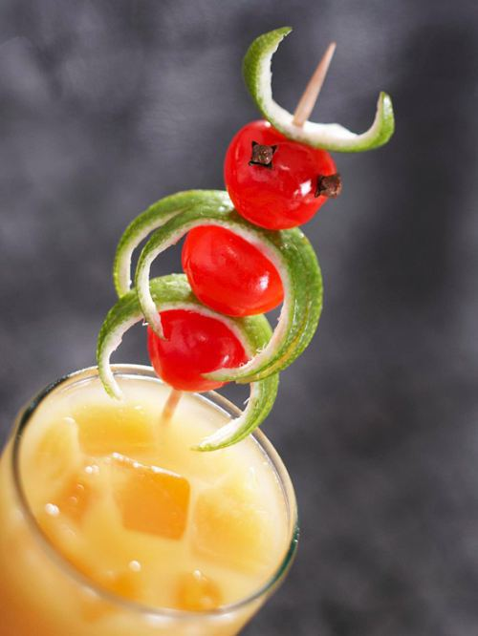
Notes:
Узоры с использованием ягод Для ягодных коктейлей принято использовать плоды либо ягоды. Фрукты можно нарезать маленькими кубиками, украсив ими коктейль. Что делать, если вы выбрали ягоды? В этом случае ягоды необходимо накалывать на деревянные или пластмассовые шпажки, которые могут быть, как, и опущены в бокал, так и закреплены на его краю.

Slide 6
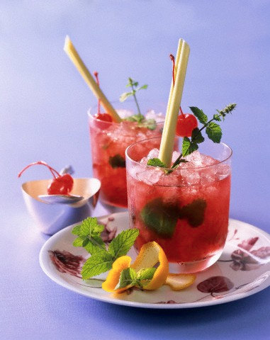
Notes:
. «Ободок». В качестве украшения можно сделать ободок из сахара на верху бокала. Для этого следует шириной примерно 1 сантиметр края бокала смочить соком дольки лимона или апельсина, но предварительно выжав избыточное количество сока. Затем бокал необходимо опустить в тарелку с сахаром. Наполните бокал до нижнего края сахарной корочки. Учитывайте, «ободок – иней» чаще всего делают для десертных или фруктовых коктейлей. В некоторых случаях следует использовать соль вместо сахара (например, для украшения «Кровавой Мэри»).

Slide 8
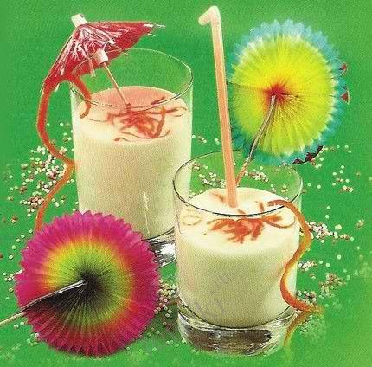
Notes:
. Украшение – это часть коктейля.
Светлые коктейли принято украшать маленькими кубиками льда, который можно подкрасить.
Коктейли, которые приготовлены с использованием сливочного либо кофейного ликера, сочетаются с палочками миндаля, шоколадной стружкой, а также корицей.
Экзотические коктейли принято подавать с разноцветными декоративными зонтиками.

Slide 9
Notes:
Какие правила необходимо помнить во время украшения коктейлей?
Для украшения можно использовать только те компоненты, которые подходят по вкусу к коктейлю, а также по цвету. 2. Декоративные элементы должны быть украшением, а не отягощением внешнего вида. Таким образом, лучше взять меньше, чем переборщить. 3. Если вы решили использовать свежие фрукты, то они должны быть красивой формы, без каких-либо изъянов, а также спелыми. Постарайтесь нарезать их осторожно. Цедру фруктов лучше всего снимать с помощью специального ножа для того, чтобы сохранить ее в красивом виде. 4. Во время выбора фруктов не стоит ограничивать собственную фантазию, но нужно помнить о том, что их лучше всего съесть, а также они должны сохраняться длительное время. Лучше всего выбрать виноград, дынные шарики, личи, миниатюрные яблоки, консервированные груши, смородину, небольшие кружочки бананов, вишенки, черешню, ананасы, абрикосы и персики, киви, инжир. Фрукты можно будет посыпать сахарной пудрой. Для того, чтобы нарезанные кусочки яблок либо груш не темнели, их лучше всего сбрызнуть соком лимона. 5. Для пикантных коктейлей лучше выбрать овощи (карликовые луковички, кожуру или кружочки огурца, пеперони, оливки, миниатюрные помидоры). 6. При желании украшение можно разнообразить, используя свежую зелень. Допустим, базилик лучше выбирать для коктейлей, приготовленных с использованием овощного сока.

Slide 10
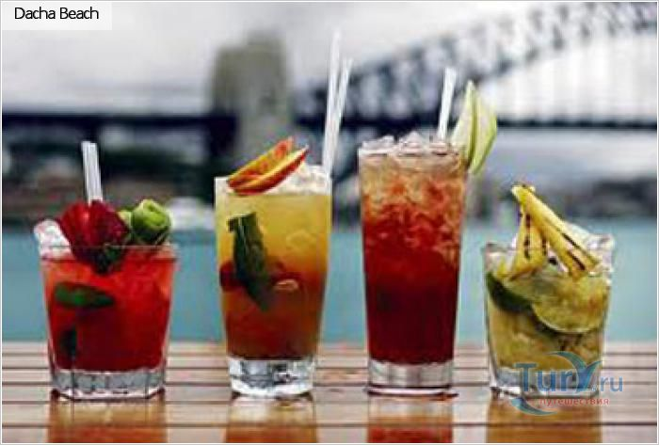
Спасибо за внимание!!!

